Slide 1
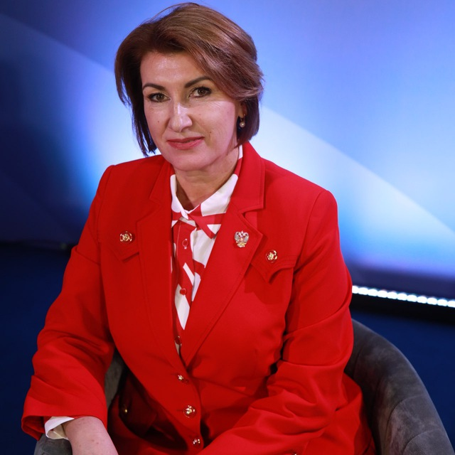

Сулима Лариса Олеговна
к.ист.н., доцент, Заслуженный работник высшей школы РТ, Почетный работник сферы молодежной политики РФ, Почетный работник воспитания и просвещения РФ
заместитель Министра образования Московской области

Slide 2
Профилактика деструктивного поведения в образовательных организациях Московской области

Slide 3













ИНФРАСТРУКТУРА ВОСПИТАНИЯ
3
МИНИСТЕРСТВО ОБРАЗОВАНИЯ
МОСКОВСКОЙ ОБЛАСТИ
5
925
932
школьных спортивных
клуба
IT-КУБОВ
СОВЕТНИКОВ ПО ВОСПИТАНИЮ
1 110
1013
школьных театров
5
ПЕРВИЧНЫХ ОТДЕЛЕНИЙ
>480 ТЫС.
КВАНТОРИУМОВ
УЧАСТНИКОВ
556
школьных турклубов
1
335/ 8 810
ИЗОБРЕТАРИУМ
+ 3 пилотные
кадетских классов/
обучающихся
659
медиацентров
13/327
13 606
991
школьный музей
НОВЫХ МЕСТ ДО
казачьих классов/
обучающихся

Slide 4

СТАТИСТИКА ИНЦИДЕНТОВ В ЯНВАРЕ-МАРТЕ 2025
 | Суицид | 13
 | Травля | 10
 | Драка | 10
 | Конфликты между обучающимися | 20
 | Конфликты между обучающимися и учителями | 4
 | Конфликт между родителями | 5
 | Конфликт между родителями и школой | 7
 | Угроза терроризма | 2

Slide 5
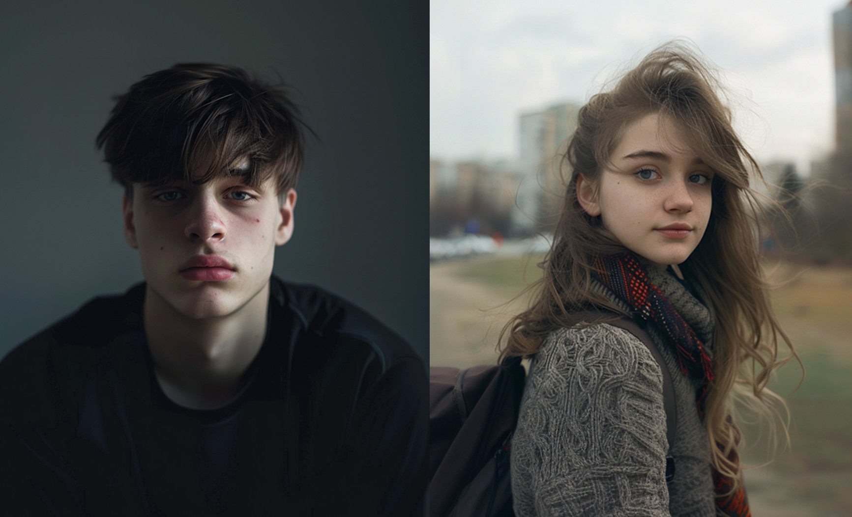
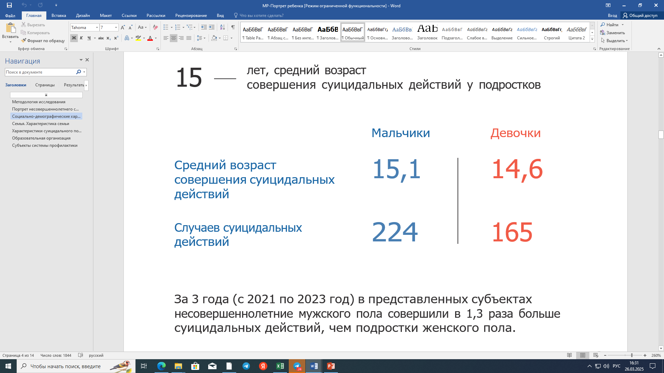
Социально-психологический портрет подростков, находящихся в кризисном состоянии
Социально-психологический портрет подростков, находящихся в кризисном состоянии

Slide 6
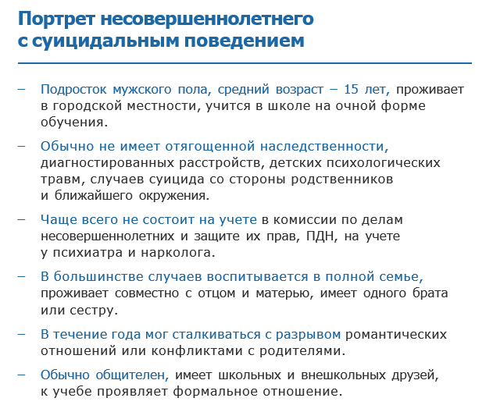
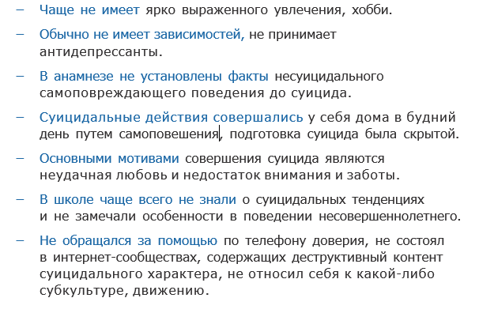

Slide 7
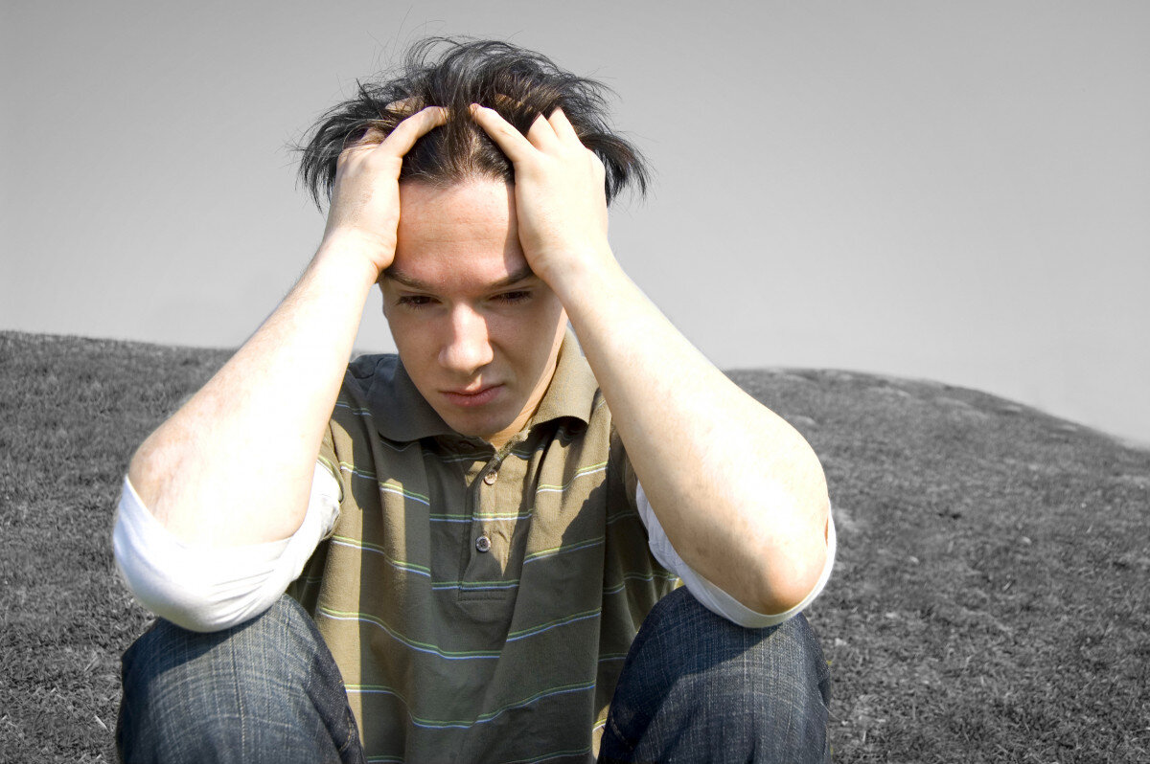
23
Всего детей 13-18 лет
404 483 чел.
Протестировано
400 279 чел.
98,9 %
Отказались
2 471 чел.
1 %
Группа риска
50 151 чел.
13 %
С
П
Т
ВЩУ - 5 953 чел
КДН - 2 147 чел

Slide 8

ШТАБ ВОСПИТАНИЯ в ШКОЛЕ :
ДИРЕКТОР ОБРАЗОВАТЕЛЬНОЙ ОРГАНИЗАЦИИ
СОВЕТНИК ПО ВОСПИТАНИЮ
ЗАМЕСТИТЕЛЬ ДИРЕКТОРА ПО ВОСПИТАТЕЛЬНОЙ РАБОТЕ
ЗАМЕСТИТЕЛЬ ДИРЕКТОРА ПО БЕЗОПАСНОСТИ
ПЕДАГОГ-ПСИХОЛОГ
СОЦИАЛЬНЫЙ ПЕДАГОГ
КЛАССНЫЙ РУКОВОДИТЕЛЬ

Slide 9

ЦЕНТР СОЦИАЛЬНО-ПЕДАГОГИЧЕСКОГО СОПРОВОЖДЕНИЯ
СФЕРУМ
«ВОСПИТАНИЕ
И ПРОФИЛАКТИКА»
Профессиональное сообщество работников сферы воспитания Подмосковья

Slide 10
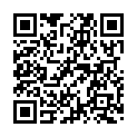
ЦЕНТР СОЦИАЛЬНО-ПЕДАГОГИЧЕСКОГО СОПРОВОЖДЕНИЯ
«ЧАС ПСИХОЛОГА»
Методическая площадка для специалистов психолого-педагогических служб образовательных организаций Подмосковья
Вторая среда каждого месяца в 15:30

Slide 11

ЦЕНТР СОЦИАЛЬНО-ПЕДАГОГИЧЕСКОГО СОПРОВОЖДЕНИЯ
«РОДИТЕЛЬСКИЙ ЧАС»
Цикл просветительских мероприятий по вопросам возрастной психологии, детско-родительских отношений и профилактики девиантного поведения
ВИДЕОМАТЕРИАЛЫ ДОСТУПНЫ ПО ССЫЛКЕ

Slide 12
Распоряжение Министерства образования Московской области от 28.08.2020 № Р-550 «О проведении индивидуальной профилактической работы с обучающимися в муниципальных общеобразовательных организациях в Московской области, государственных образовательных организациях Московской области, подведомственных Министерству образования Московской области» N P-550 от 28.08.2020
«Положение о проведении индивидуальной профилактической работы с обучающимися в муниципальных общеобразовательных организациях Московской области….»

Slide 13
МИНИСТЕРСТВОМ ОБРАЗОВАНИЯ РАЗРАБОТАНЫ :
Типовой план мероприятий по профилактике правонарушений и преступлений обучающихся
в образовательных организациях, состоящих на различных видах учета
В ГОСДУМЕ ПОДГОТОВЛЕН ЗАКОНОПРОЕКТ О БОРЬБЕ С ТРАВЛЕЙ ДЕТЕЙ В ШКОЛАХ
ЗАКОНОПРОЕКТ ЗАКРЕПЛЯЕТ ПОНЯТИЕ ТРАВЛИ И ФОРМИРУЕТ ОСНОВУ ДЛЯ ДАЛЬНЕЙШЕГО СОСТАВЛЕНИЯ ГОСУДАРСТВЕННОЙ ПРОГРАММЫ И ЕДИНОГО СТАНДАРТА ЕЕ ПРОФИЛАКТИКИ
Порядок действий в образовательных организациях при работе с несовершеннолетними с девиантным поведением

Slide 14
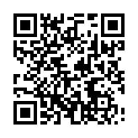
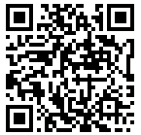


Служба Движения Первых для тех, кому нужна поддержка
Всероссийский проект
«Значимый взрослый»

